Slide 1

Стили поведения в конфликтных ситуациях
Notes:
В последние годы наметилась тенденция к объединению различных дисциплинарных направлений (социологии, социальной психологии, теории международных отношений) в единый подход к анализу конфликта. Речь идет о теории человеческих потребностей (Human Needs Theory), обращающей особое внимание на глубинные механизмы конфликтного поведения. Сторонники данной теории стремятся при разрешении конфликта устранять его основные причины, а не согласовывать поверхностные интересы участников. Это позволяет исключить возможность возникновения данного конфликта в дальнейшем.

Slide 2

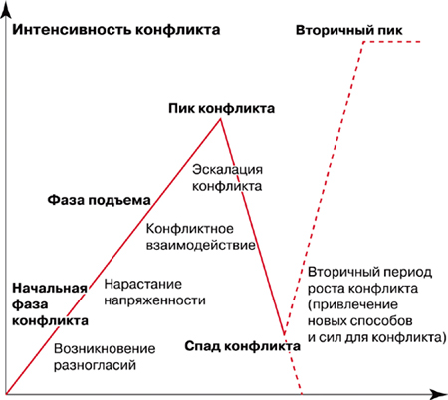
Протекание конфликта
Notes:
Расчленение конфликта на этапы позволяет рассматривать его как явление, имеющее сложную структуру. Выделяют две главные стадии протекания конфликта: конфронтацию и кооперацию.
В условиях конфронтации преобладают силовые методы. При кооперации осуществляются усилия по поиску решения, удовлетворяющего обе стороны.

Slide 3
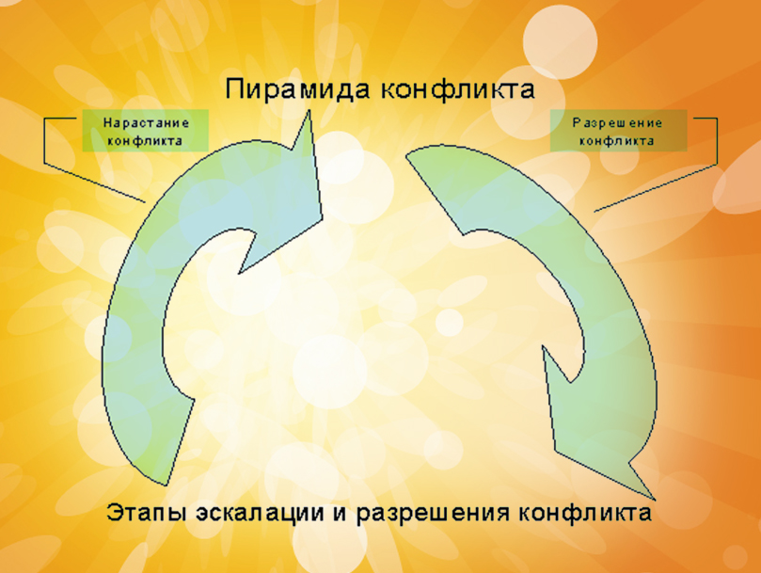
Протекание конфликта
Проблема (реальная или субъективная)
Противоречия в интересах
Противоречия в базовых верованиях
Противоречия во вторичных верованиях
Противоречия в позициях
Противоречия в средствах
Испорченные отношения
Негативные эмоции
Враждебные действия
Notes:
Внутри каждого этапа конфликт может развиваться как в конструктивном, так и в деструктивном направлении. Отклонение в сторону эскалации или избегания обычно свидетельствует о наличии деструктивных процессов. Своевременное обнаружение данных процессов имеет важное значение для успешного разрешения конфликта.
Вхождение конфликта в фазу эскалации происходит в том случае, когда подавляются базовые потребности участников конфликта, такие, например, как потребность в безопасности или в идентичности.

Slide 4

Эскалация конфликта
Notes:
Процессы эскалации создают трудности для нахождения взаимоприемлемых решений, способствуют затягиванию конфликта и требуют усилий по его разрешению. Возникновение и продолжение конфликта, рост его интенсивности сопровождаются изменениями в психологии его участников. Они в свою очередь препятствуют достижению согласия. Появляется стремление наказать, причинить ущерб оппоненту. Причиной являются гнев и другие негативные эмоции по отношению к другой стороне. Представления об оппоненте и отношение к нему приобретают негативный характер.

Slide 5

затянувшееся обсуждение проблемы;
повторение одних и тех же аргументов в поддержку своей позиции;
чрезмерное подчёркивание последствий при недостигнутом согласии;
использование угроз для защиты своей позиции;
возрастание напряжения и враждебности в группе;
отсутствие эффективных решений;
использование аргументов против личности;
создание коалиций.
Симптомы
эскалации:
Notes:
Возникновение и продолжение конфликта, рост его интенсивности сопровождаются изменениями в психологии его участников. Они в свою очередь препятствуют достижению согласия. Появляется стремление наказать оппонента, причинить ему ущерб. Причиной являются гнев и другие негативные эмоции по отношению к другой стороне.

Slide 6


Представления об оппоненте и отношение к нему приобретают негативный характер.
Другая сторона оценивается как ущербная в моральном отношении.
Делигитимизация.
Самоосуществляющееся пророчество.
При разрешении конфликтов, особенно острых и ожесточенных, необходимо прежде всего выявить и нейтрализовать влияние вышеописанных механизмов и лишь затем обсуждать собственно причины конфликта.
Notes:
Другая сторона оценивается как ущербная в моральном отношении. Оппонент рассматривается как представитель группы, а не как индивидуальность. Обнаруживается такой феномен, как делигитимизация — описание оппонента в негативных социальных категориях, исключение его из сферы приложения общепринятых норм и правил.
Сформировавшись, негативные представления и установки имеют тенденцию к самовоспроизведению. Появляется самоосуществляющееся пророчество — ожидание негативного поведения от оппонента, вызывающего враждебные действия по отношению к нему. Разрыв общения создает основания для сохранения негативных установок, поскольку ограничивается приток позитивной информации об оппоненте. Действие указанных механизмов бывает ярко выражено. Поэтому при разрешении конфликтов, особенно острых и ожесточённых, необходимо прежде всего выявить и нейтрализовать влияние этих механизмов и лишь затем обсуждать собственно причины конфликта.

Slide 7

Основные стили поведения в конфликтной ситуации связаны с общим источником любого конфликта - несовпадением интересов двух и более сторон.
Notes:
Как уже говорилось ранее, существует единый подход к анализу конфликта: теория человеческих потребностей (Human Needs Theory), обращающая особое внимание на глубинные механизмы конфликтного поведения. Сторонники данной теории стремятся устранять основные причины конфликта, а не согласовывать поверхностные интересы участников. Это позволяет исключить возможность возникновения данного конфликта в дальнейшем.
Существует пять основных стилей. Они описаны и широко использованы в программах обучения управлению делами, в основу которых положена система, называемая методом Томаса-Килменна (разработан Кеннетом У. Томасом и Ральфом X. Килменном в 1972 году). Система позволяет создать для каждого человека свой собственный стиль разрешения конфликта.

Slide 8

Сетка Томаса-Килменна
Мера удовлетворённости
собственных интересов
Активные
действия
Соревнование
Сотрудничество
Компромисс
Пассивные
действия
Избегание
Приспособление
Индивидуальные
действия
Совместные
действия
Мера удовлетворённости интересов партнёра
Notes:
Ваш стиль поведения в конкретном конфликте определяется той мерой, в которой вы хотите удовлетворить собственные интересы (действуя пассивно или активно) и интересы другой стороны (действуя совместно или индивидуально). Если представить это в графической форме, то получим сетку Томаса-Килменна, позволяющую определить место и название для каждого из пяти основных стилей разрешения конфликтов. Эта сетка поможет вам определить собственный стиль или стиль любого другого человека. Начните со стороны, на которой отмечены активные и пассивные действия. Если ваша реакция пассивна, то вы будете стараться выйти из конфликта; если она активна, то вы предпримете попытки разрешить его. Такие оценки вы можете сделать для себя и для других участвующих в конфликте сторон.
Верхняя часть сетки относится к совместным действиям. Если вы предпочитаете совместные действия, то вы будете пытаться разрешить конфликт вместе с другим человеком или группой людей, которые в нём участвуют. Если же предпочитаете действовать индивидуально, то вы будете искать свой путь решения проблемы или путь уклонения от её решения. Степень кооперативности в поведении также легко может быть оценена для вас и для других людей.
Когда вы сложите вместе эти две части сетки, то получите матрицу из пяти стилей со стилем компромисса в середине. Он в равных мерах включает кооперативное и индивидуальное, а также пассивное и активное поведение. Если вы внимательнее рассмотрите эти различные стили, то можете узнать тот, к которому вы обычно прибегаете в конфликтных ситуациях. Вы можете также определить и те стили, которыми обычно пользуются связанные с вами люди. Однако в определённых условиях вы можете отдать предпочтение другому стилю. Каждый человек может в какой-то степени использовать все эти стили, но обычно имеет приоритетные. Кроме того, некоторые стили могут быть наиболее эффективными для разрешения конфликтов определённого типа. Далее мы рассмотрим каждый из упомянутых стилей и способы применения каждого из них.

Slide 9
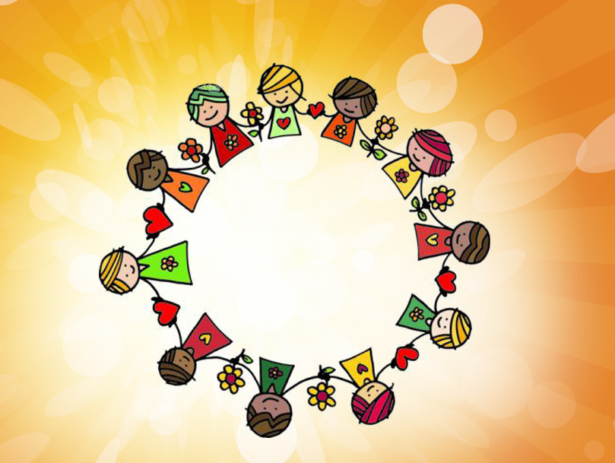
Спасибо за внимание!
Старший преподаватель
ГУО «Минский областной
институт развития образования»,
педагог-психолог высшей категории
Соколова Ирина Ивановна

